Slide 1

公募纯债基金的Campisi模型分析
华泰金工林晓明团队
黄晓彬/张泽
执业证书编号：S0570516070001
2020年12月

Slide 2
目录
Campisi模型原理介绍与算法推导
我国公募纯债基金Campisi模型业绩归因分析流程示例
全市场纯债基金业绩归因结果统计分析

Slide 3
Campisi模型的核心思想在于拆分到期收益率为无风险利率+信用利差
Primer on Fixed Income Performance Attribution by Stephen Campisi：股票和债券两类资产的特性区别较大，股票基金或大类资产配置常用的Brinson模型并不适用于债券基金，进一步提出专门针对债券基金业绩归因的Campisi模型。
模型核心：与股票类似，买入并持有某只债券一段时间，总收益率分为票息和资本利得两部分；但是债券独有的到期收益率概念使得我们能够进一步分解资本利得所提供的收益率。
概括而言：Campisi模型将债券型基金的总收益率或相对某基准的超额收益率分解为收入效应、国债效应、利差效应和择券效应四个方面。在总收益率语境下，四个效应的和为研究期内基金的总收益率；在超额收益率语境下，四个效应的和为研究期内基金相对于其基准的超额收益率，即阿尔法。
总收益
或
超额收益
价格收益
或
价格阿尔法
国债效应
Treasury Effect
利差效应
Spread Effect
票息收益
或
票息阿尔法
收入效应
Income Effect
总收益
或
超额收益
资本利得+票息
Campisi模型
择券效应
Selection Effect

Slide 4
单只债券：买入并持有单只债券的总收益率来自票息和买卖价差
买入并持有单只债券一段时间的总收益＝
持有期间债券所支付的票息＋买卖价差。
所得票息÷买入价格＝票息收益率，
买卖价差÷买入价格＝资本利得收益率，
票息收益率＋资本利得收益率＝持有期总收益率，这种构成与股票是一致的。
但债券还具有到期收益率的概念，可以用它进一步分解资本利得收益率，形成Campisi模型的雏形。
到期收益率变化和债券价格变化率可以用修正久期进行一阶近似：
债券价格变化率＝﹣修正久期×到期收益率变化。
到期收益率可以拆解为无风险利率和信用利差两部分，因此上式可进一步拆解为：
债券价格变化率＝﹣修正久期×国债收益率变化＋(﹣修正久期)×信用利差变化，前者为无风险利率降低所提供的收益率，后者为信用利差收缩所提供的收益率。
单只债券的总收益率＝票息收益率＋无风险利率降低所提供的收益率＋信用利差收缩所提供的收益率；实际上，它们就各自对应Campisi模型中的收入效应、国债效应和利差效应。

Slide 5
基准组合：利差效应是基准组合总收益率分解等式的配平余项
整体票息率在时间维度上平摊，不依赖于真实成分券付息
买入并持有基准组合，比如某债券指数，可以按照与单只债券相同的方法将总收益率拆解成三部分，此处不再赘述。
组合层面的信用利差变化可能不太容易直接计算，需要采用总收益率减去另外两部分的方法倒算出利差效应。
注意：（1）此时的票息率、修正久期、信用利差等概念都是基准组合层面的平均值。（2）大多数情况下会选择指数作为基准，就应当使用与指数点位对应的面值，但指数公司一般不公布面值，需要自行估计，第二部分的案例中有详述
即：
收入效应＝持有期票息÷买入价格
持有期票息＝面值×持有期票息率
持有期票息率＝年票息率×持有期时长
买入价格即期初指数点位
国债效应＝﹣期初久期×国债收益率变化
收益率期限对应期初久期，实际应用时需要对国债收益率曲线进行插值
利差效应＝总收益率－收入效应－国债效应
作为配平余项存在，倒算得出
总收益率本应考虑票息但无再投资，中债财富指数最接近这一要求
利差变化＝﹣利差效应÷期初久期
为基金业绩归因做准备

Slide 6
基金组合：择券效应是债券基金总收益率与阿尔法分解等式的配平余项
对基准组合进行总收益率分解后，就可以进一步考虑对债券基金本身进行总收益率和阿尔法的分解。
收入效应和国债效应同前，但是利差效应不再是倒算算出，而是利用之前所得基准组合的利差变化，乘以基金的负修正久期得到其利差效应。
由于估计误差、久期一阶近似忽略高阶项等因素的存在，已有三个效应加起来一般不严格等于其总收益率。因此，择券效应是在债券基金总收益率分解时才被引入的概念，用其总收益率减去另外三个效应倒算得出，一方面担当配平余项的角色，另一方面表征基金经理优选个券提供的收益率。
债券基金的各个效应减去基准组合的对应效应就得到基金阿尔法在各个效应上的归因分解结果。
即：
收入效应和国债效应同基准
利差效应＝﹣期初久期×基准利差变化＝﹣期初久期×基准组合利差效应÷(﹣基准组合期初久期)
择券效应＝总收益率－收入效应－国债效应－利差效应
总收益率应含有票息和资本利得两部分，但不涉及票息再投资
收入效应阿尔法＝基金收入效应－基准收入效应
国债效应阿尔法＝基金国债效应－基准国债效应
利差效应阿尔法＝基金利差效应－基准利差效应
择券效应阿尔法＝基金择券效应

Slide 7
正式分析前还需事先解决部分输入参数
我们介绍了Campisi模型本身的原理和算法，可以发现，模型的部分参数无法较容易地从数据库中获取，需要研究者自行估计。
其中，重难点为基金的基准选取、票息率估计、期初久期估计和面值估计。
接下来，我们依次详述右表中几个无法直接获取到的参数的解决方法。
核心参数 | 基准 | 基金
基准是什么？ | N/A | 需要人工选取
票息率 | 中债直接发布 | 需要人工估计
买入价格 | 中债直接发布 | 市场行情
国债收益率变化 | 中债直接发布基础上插值
期初久期 | 中债直接发布 | 需要人工估计
面值 | 需要人工估计 | 需要人工估计

Slide 8
根据归类结果和期初久期估计，选取业绩比较基准
Step 1：基金归类
如果基金中利率债占债券投资组合的市值比例大于50%，归类为利率债基金，否则为信用债基金。
信用债基金所采用的业绩比较基准对应中债-信用债总财富指数系列，利率债基金则对应中债-总财富指数系列。
Step 2：期初久期估计
如果前五大重仓券占债券投资组合的市值比例大于30%，使用持仓法，用前五大重仓券的市值加权平均久期作为基金期初久期的估计。（各券持仓数量、季度末中债估值收盘价和修正久期可从Wind上获取）
否则，用净值法，详情参见下一页。
期初久期 | 利率债 | 信用债
D<1 | 中债-总财富（1-3年）指数（CBA00321.CS） | 中债-信用债总财富（1年以下）指数（CBA02711.CS）
1≤D<3 | 中债-总财富（1-3年）指数（CBA00321.CS） | 中债-信用债总财富（1-3年）指数（CBA02721.CS）
3≤D<5 | 中债-总财富（3-5年）指数（CBA00331.CS） | 中债-信用债总财富（3-5年）指数（CBA02731.CS）
5≤D<7 | 中债-总财富（5-7年）指数（CBA00341.CS） | 中债-信用债总财富（5-7年）指数（CBA02741.C）
7≤D<10 | 中债-总财富（7-10年）指数（CBA00351.CS） | 中债-信用债总财富（7-10年）指数（CBA02751.CS）
D≥10 | 中债-总财富（10年以上）指数（CBA00361.CS） | 中债-信用债总财富（10年以上）指数（CBA02761.CS）

Slide 9
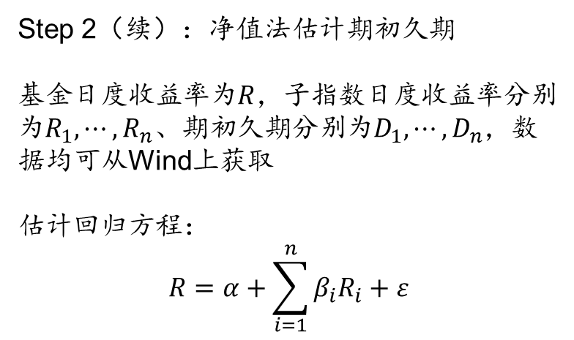
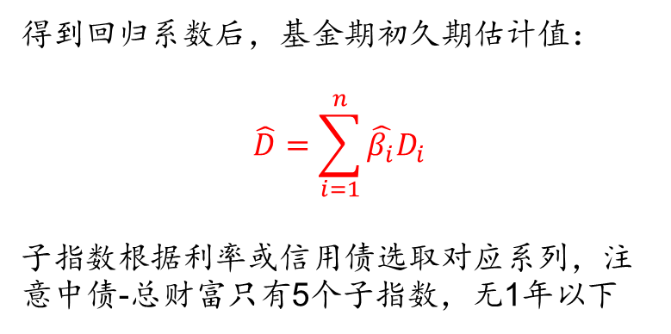
根据归类结果和期初久期估计，选取业绩比较基准
Step 2（续）：净值法估计期初久期
基金日度收益率为$R$，子指数日度收益率分别为$R_{1}, ⋯,R_{n}$、期初久期分别为$D_{1}, ⋯,D_{n}$，数据均可从Wind上获取
估计回归方程：
$$R=α+\sum_{i=1}^{n}{β_{i}R_{i}}+ε$$
得到回归系数后，基金期初久期估计值：
$$\hat{D}=\sum_{i=1}^{n}{\hat{β_{i}}D_{i}}$$
子指数根据利率或信用债选取对应系列，注意中债-总财富只有5个子指数，无1年以下
期初久期 | 利率债 | 信用债
D<1 | 中债-总财富（1-3年）指数（CBA00321.CS） | 中债-信用债总财富（1年以下）指数（CBA02711.CS）
1≤D<3 | 中债-总财富（1-3年）指数（CBA00321.CS） | 中债-信用债总财富（1-3年）指数（CBA02721.CS）
3≤D<5 | 中债-总财富（3-5年）指数（CBA00331.CS） | 中债-信用债总财富（3-5年）指数（CBA02731.CS）
5≤D<7 | 中债-总财富（5-7年）指数（CBA00341.CS） | 中债-信用债总财富（5-7年）指数（CBA02741.C）
7≤D<10 | 中债-总财富（7-10年）指数（CBA00351.CS） | 中债-信用债总财富（7-10年）指数（CBA02751.CS）
D≥10 | 中债-总财富（10年以上）指数（CBA00361.CS） | 中债-信用债总财富（10年以上）指数（CBA02761.CS）

Slide 10
根据归类结果和期初久期估计，选取业绩比较基准
Step 3：选取业绩比较基准
结合前两步结果，以基金类型为横轴，期初久期为纵轴，对照下表选取业绩比较基准。
比如，某基金被归类为信用债，期初久期为3.45年，则选择中债-信用债财富（3-5年）指数（CBA02731.CS）作为其基准。
基金归类：根据利率债占债券投资组合市值比例是否大于50%
是-利率债基金
否-信用债基金
期初久期估计：根据前五大重仓券占债券投资组合市值比例是否大于30%
是-持仓法
否-净值法
业绩比较基准选取：根据类型和久期
期初久期 | 利率债 | 信用债
D<1 | 中债-总财富（1-3年）指数（CBA00321.CS） | 中债-信用债总财富（1年以下）指数（CBA02711.CS）
1≤D<3 | 中债-总财富（1-3年）指数（CBA00321.CS） | 中债-信用债总财富（1-3年）指数（CBA02721.CS）
3≤D<5 | 中债-总财富（3-5年）指数（CBA00331.CS） | 中债-信用债总财富（3-5年）指数（CBA02731.CS）
5≤D<7 | 中债-总财富（5-7年）指数（CBA00341.CS） | 中债-信用债总财富（5-7年）指数（CBA02741.C）
7≤D<10 | 中债-总财富（7-10年）指数（CBA00351.CS） | 中债-信用债总财富（7-10年）指数（CBA02751.CS）
D≥10 | 中债-总财富（10年以上）指数（CBA00361.CS） | 中债-信用债总财富（10年以上）指数（CBA02761.CS）

Slide 11
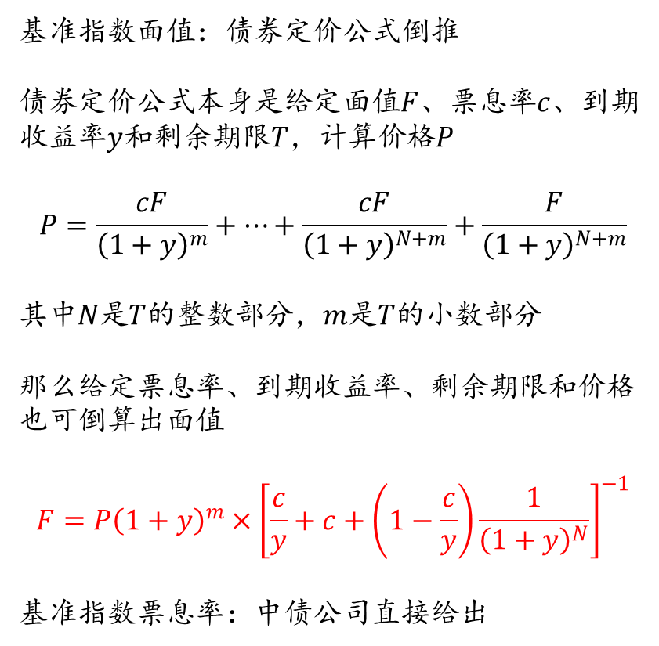
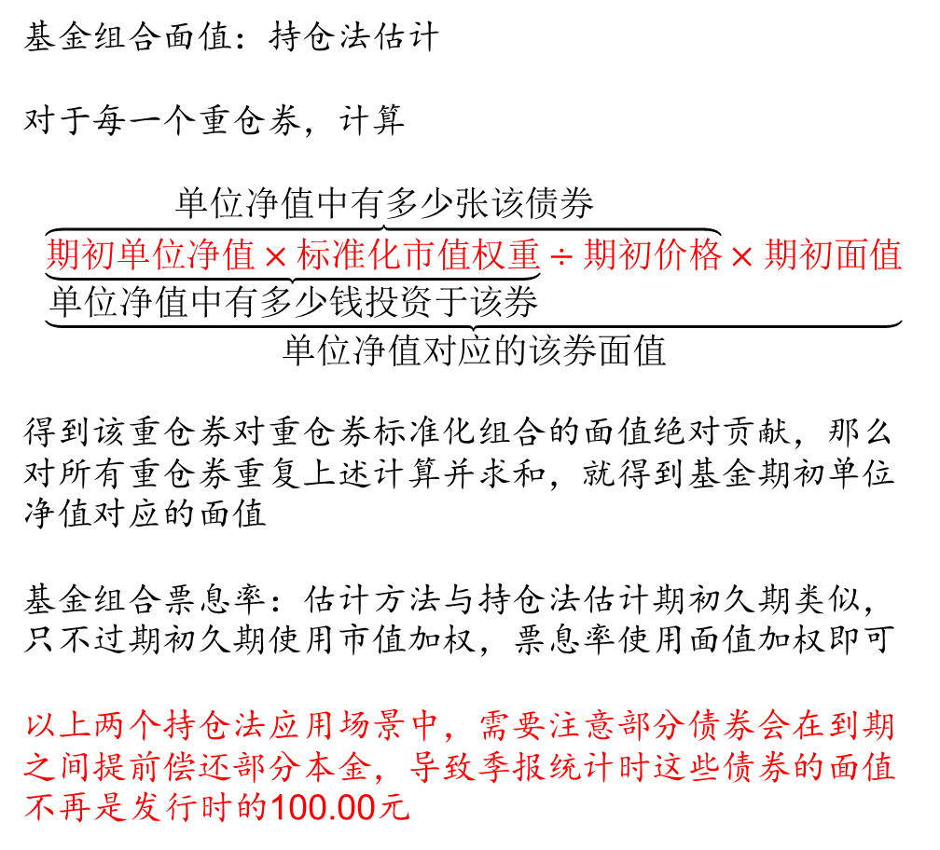
基准和基金的面值分别使用债券定价公式和持仓法估计
基准指数面值：债券定价公式倒推
债券定价公式本身是给定面值$F$、票息率$c$、到期收益率$y$和剩余期限$T$，计算价格$P$
$$P=\frac{cF}{{\left(1+y\right)}^{m}}+⋯+\frac{cF}{{\left(1+y\right)}^{N+m}}+\frac{F}{{\left(1+y\right)}^{N+m}}$$
其中$N$是$T$的整数部分，$m$是$T$的小数部分
那么给定票息率、到期收益率、剩余期限和价格也可倒算出面值
$$F=P{\left(1+y\right)}^{m}×{\left[\frac{c}{y}+c+\left(1−\frac{c}{y}\right)\frac{1}{{\left(1+y\right)}^{N}}\right]}^{−1}$$
基准指数票息率：中债公司直接给出
基金组合面值：持仓法估计
对于每一个重仓券，计算
$$\underset{单位净值对应的该券面值}{\underbrace{\overset{单位净值中有多少张该债券}{\overbrace{\underset{单位净值中有多少钱投资于该券}{\underbrace{期初单位净值×标准化市值权重}}÷期初价格}}×期初面值}}$$
得到该重仓券对重仓券标准化组合的面值绝对贡献，那么对所有重仓券重复上述计算并求和，就得到基金期初单位净值对应的面值
基金组合票息率：估计方法与持仓法估计期初久期类似，只不过期初久期使用市值加权，票息率使用面值加权即可
以上两个持仓法应用场景中，需要注意部分债券会在到期之间提前偿还部分本金，导致季报统计时这些债券的面值不再是发行时的100.00元

Slide 12
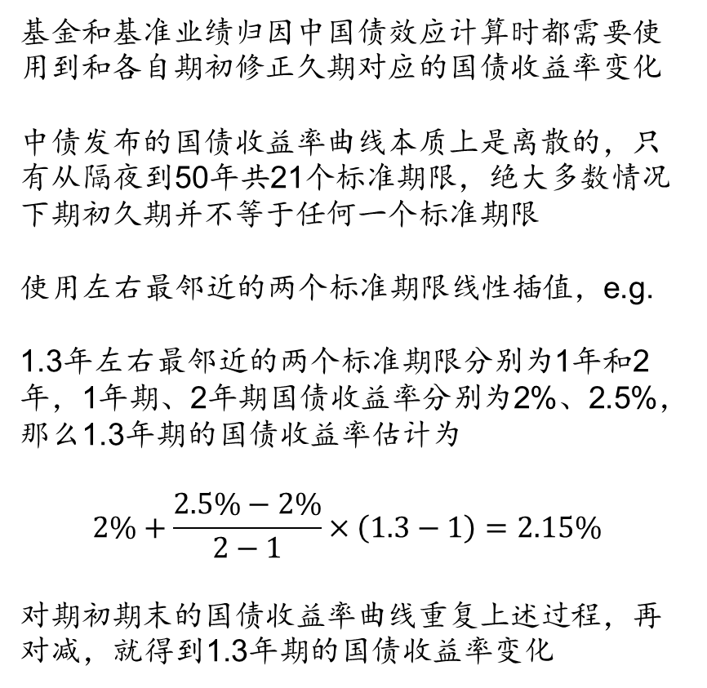
国债收益率变化对国债收益率曲线线性插值算出
基金和基准业绩归因中国债效应计算时都需要使用到和各自期初修正久期对应的国债收益率变化
中债发布的国债收益率曲线本质上是离散的，只有从隔夜到50年共21个标准期限，绝大多数情况下期初久期并不等于任何一个标准期限
使用左右最邻近的两个标准期限线性插值，e.g.
1.3年左右最邻近的两个标准期限分别为1年和2年，1年期、2年期国债收益率分别为2%、2.5%，那么1.3年期的国债收益率估计为
$$2\%+\frac{2.5\%−2\%}{2−1}×\left(1.3−1\right)=2.15\%$$
对期初期末的国债收益率曲线重复上述过程，再对减，就得到1.3年期的国债收益率变化
线性插值中，先插值非标准期限再期初期末对减，还是先期初期末对减标准期限再插值非标准期限，是等价的，计算结果没有差异，e.g.
灰线－橙线＝蓝线，
蓝线上找对应期限
灰线和橙线上分别找对应期限，
二者对减
殊途同归

Slide 13
目录
Campisi模型原理介绍与算法推导
我国公募纯债基金Campisi模型业绩归因分析流程示例
全市场纯债基金业绩归因结果统计分析

Slide 14
Campisi模型债券基金业绩归因分析实践流程框架
第一步：事先估计重要参数
持仓法估计基金票息率
第二步：基准总收益率分解
根据利率债占债券投资组合市值是否>50%归类利率债基金或信用债基金
根据前五大重仓券占债券投资组合市值是否＞30%选择持仓法或净值法估计期初久期
结合期初久期和类型选取基准指数
第三步：基金总收益率分解
利差变化在第二步中基准总收益率分解完成后倒算出
第四步：阿尔法分解
基金和基准各效应对减即可
基金面值和基准面值分别用持仓法估计和债券定价公式倒推
中债会发布指数所需用到的大多数参数
其他需要事先估计的参数已经在第一步完成
其他需要事先估计的参数已经在第一步完成

Slide 15
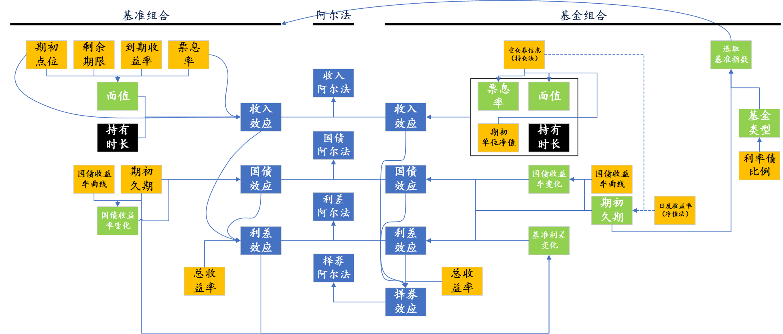
Campisi模型运算逻辑框图
箭头表示运算方向，黄色方框表示可直接从Wind等数据库获取的参数，绿色方框表示无法直接获取、需要根据其他参数计算才能得到的参数，黑色方框（只有持有时长）表示研究者自行设定、无需从数据库获取或通过其他参数运算得到的参数，蓝色方框表示Campisi模型最后输出的结果

Slide 16
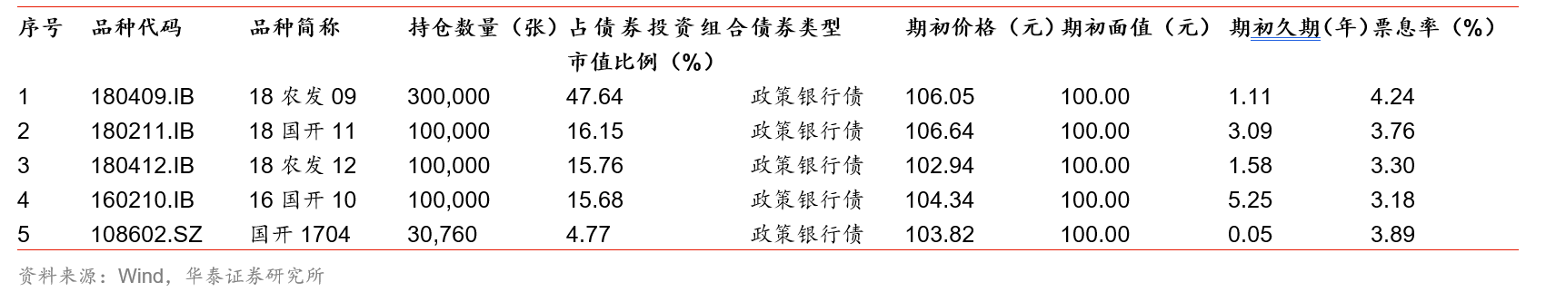
广发政策性金融债：持仓法的实质是用重仓券“以偏概全”
以2020年二季度为研究期，对广发政策性金融债（006869.OF）进行业绩归因分析。该基金在2020年一季度末只持有五只政策性金融债券，是纯粹的利率债基金，季报披露的前五大重仓券刚好就是全部持仓，以其为例可着重分析持仓法估计票息率和期初久期的过程。
下表中列出了该基金2020年一季报中的前五大重仓券信息，其中品种代码、品种简称、持仓数量数据取自季报；占债券投资组合市值比例、债券类型、期初面值、票息率由Wind提供；期初价格、期初久期来自中债估值中心，数据截至2020年3月31日收盘。

Slide 17
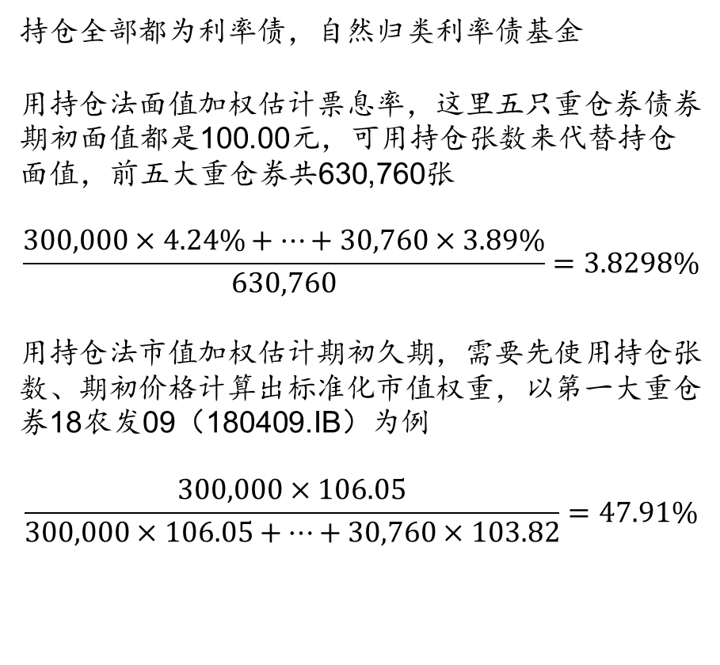
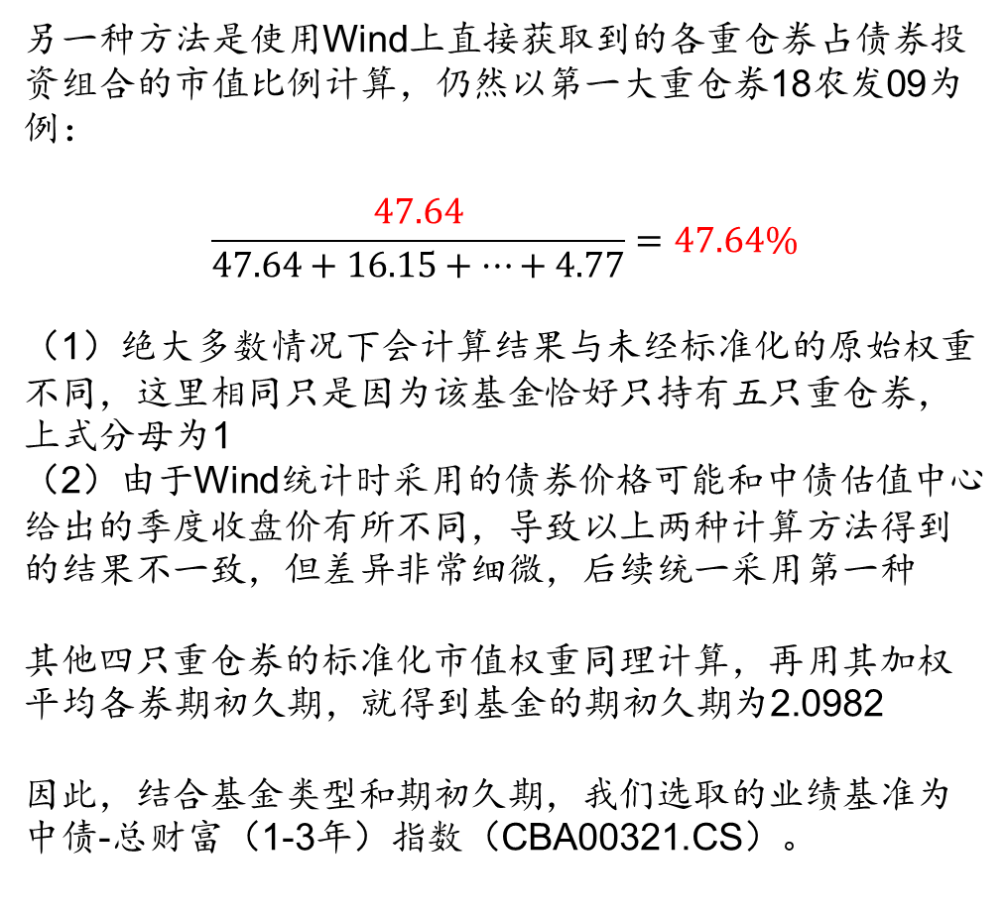
基金归类、期初久期估计与基准选取
持仓全部都为利率债，自然归类利率债基金
用持仓法面值加权估计票息率，这里五只重仓券债券期初面值都是100.00元，可用持仓张数来代替持仓面值，前五大重仓券共630,760张
$$\frac{300,000×4.24\%+⋯+30,760×3.89\%}{630,760}=3.8298\%$$
用持仓法市值加权估计期初久期，需要先使用持仓张数、期初价格计算出标准化市值权重，以第一大重仓券18农发09（180409.IB）为例
$$\frac{300,000×106.05}{300,000×106.05+⋯+30,760×103.82}=47.91\%$$
另一种方法是使用Wind上直接获取到的各重仓券占债券投资组合的市值比例计算，仍然以第一大重仓券18农发09为例：
$$\frac{47.64}{47.64+16.15+⋯+4.77}=47.64\%$$
（1）绝大多数情况下会计算结果与未经标准化的原始权重不同，这里相同只是因为该基金恰好只持有五只重仓券，上式分母为1
（2）由于Wind统计时采用的债券价格可能和中债估值中心给出的季度收盘价有所不同，导致以上两种计算方法得到的结果不一致，但差异非常细微，后续统一采用第一种
其他四只重仓券的标准化市值权重同理计算，再用其加权平均各券期初久期，就得到基金的期初久期为2.0982
因此，结合基金类型和期初久期，我们选取的业绩基准为中债-总财富（1-3年）指数（CBA00321.CS）。

Slide 18
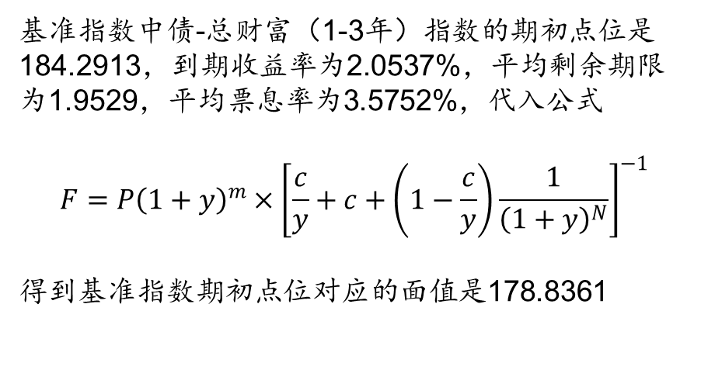
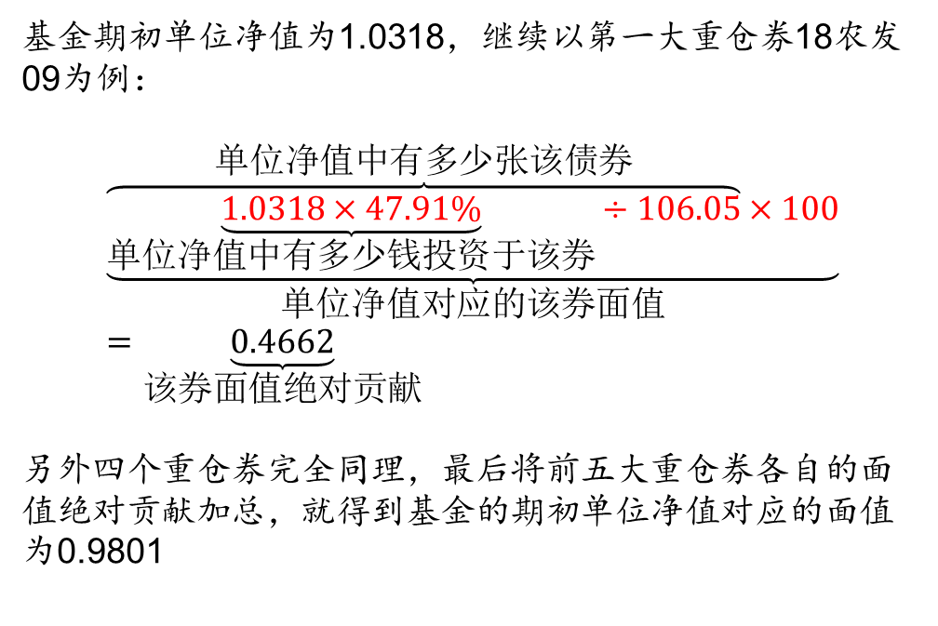
基准与基金面值估计
基准指数中债-总财富（1-3年）指数的期初点位是184.2913，到期收益率为2.0537%，平均剩余期限为1.9529，平均票息率为3.5752%，代入公式
$$F=P{\left(1+y\right)}^{m}×{\left[\frac{c}{y}+c+\left(1−\frac{c}{y}\right)\frac{1}{{\left(1+y\right)}^{N}}\right]}^{−1}$$
得到基准指数期初点位对应的面值是178.8361
基金期初单位净值为1.0318，继续以第一大重仓券18农发09为例：
$$\underset{单位净值对应的该券面值}{\underbrace{\overset{单位净值中有多少张该债券}{\overbrace{\underset{单位净值中有多少钱投资于该券}{\underbrace{1.0318×47.91\%}}÷106.05}}×100}}=\underset{该券面值绝对贡献}{\underbrace{0.4662}}$$
另外四个重仓券完全同理，最后将前五大重仓券各自的面值绝对贡献加总，就得到基金的期初单位净值对应的面值为0.9801

Slide 19
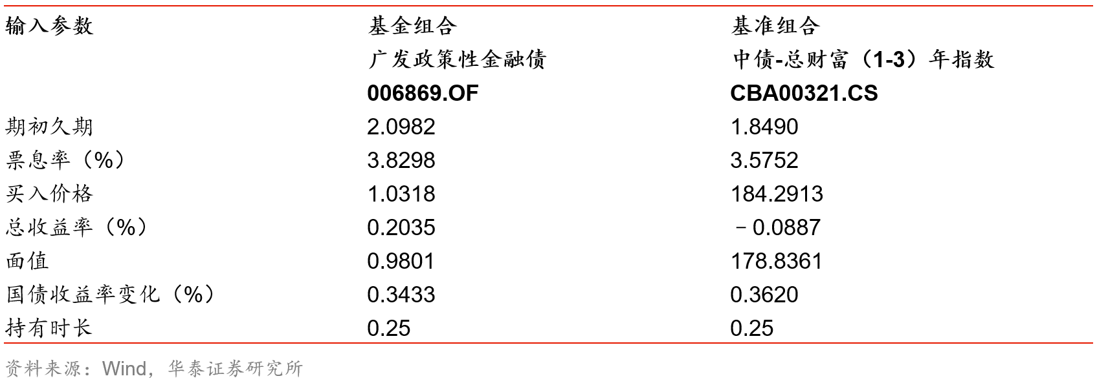
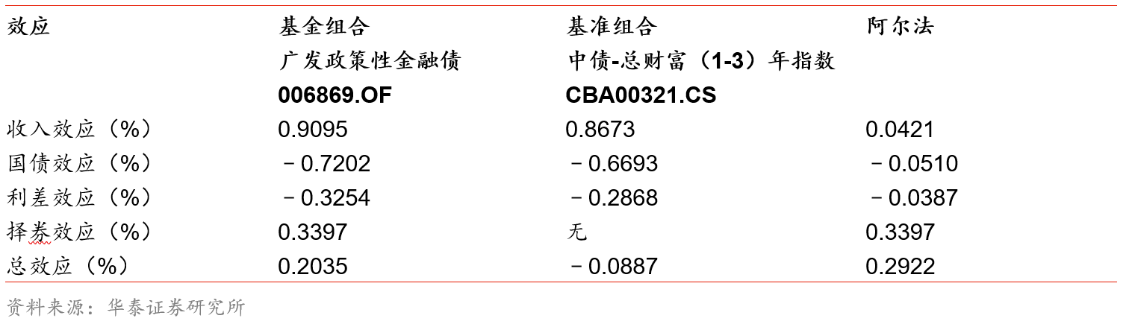
输入参数汇总与业绩归因结果
该基金在2020年二季度内总收益率的最大来源是收入效应，绝对数额上贡献了0.9095%，择券效应也有0.3397%的正向贡献
阿尔法层面则是择券效应贡献最大，其次收入效应略微有0.0421%的正向贡献
研究期内疫情冲击下国债收益率先走低然后大幅回调，政策性银行债相对国债的利差也有小幅扩张，导致国债效应和利差效应对基金总收益率和阿尔法都产生了负向影响
总收益率与国债收益率变化计算略去
代入模型计算公式

Slide 20
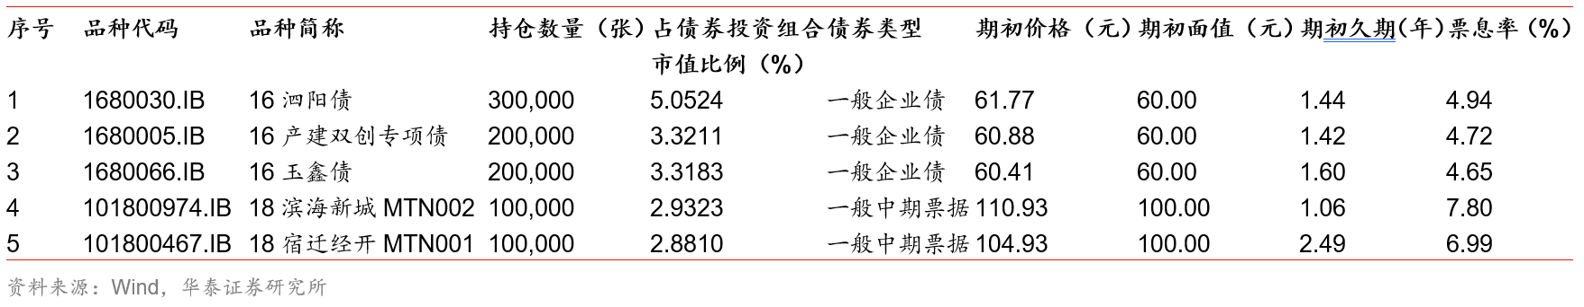
博时富祥纯债A：净值法的本质在于久期衡量了系统性风险暴露大小
博时富祥纯债A（003258.OF）在2020年中报中的前五大重仓券总共只占债券投资组合市值的不到20%，且均为信用债；以该基金为第二个例子，对其2020年三季度的业绩进行归因分析，可以着重分析净值法估计期初久期的过程
下表中列出了基金2020年中报前五大重仓券信息。期初价格和期初久期来自中债估值中心，数据截至2020年6月30日收盘。

Slide 21
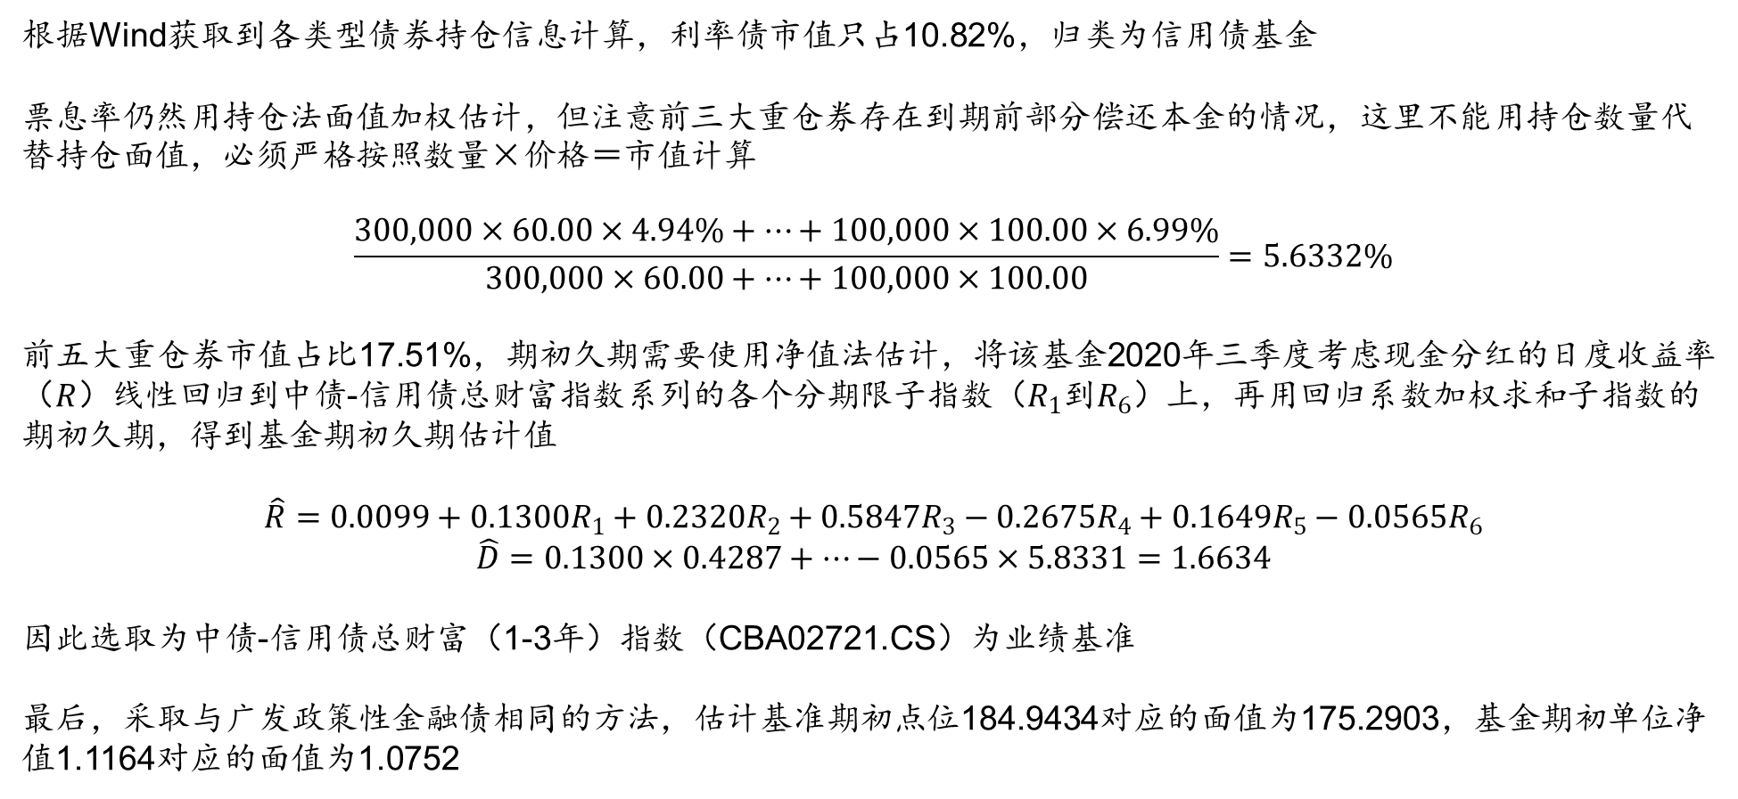
基金归类、期初久期估计、基准选取与面值估计
根据Wind获取到各类型债券持仓信息计算，利率债市值只占10.82%，归类为信用债基金
票息率仍然用持仓法面值加权估计，但注意前三大重仓券存在到期前部分偿还本金的情况，这里不能用持仓数量代替持仓面值，必须严格按照数量×价格＝市值计算
$$\frac{300,000×60.00×4.94\%+⋯+100,000×100.00×6.99\%}{300,000×60.00+⋯+100,000×100.00}=5.6332\%$$
前五大重仓券市值占比17.51%，期初久期需要使用净值法估计，将该基金2020年三季度考虑现金分红的日度收益率（$R$）线性回归到中债-信用债总财富指数系列的各个分期限子指数（$R_{1}$到$R_{6}$）上，再用回归系数加权求和子指数的期初久期，得到基金期初久期估计值
$$\hat{R}=0.0099+0.1300R_{1}+0.2320R_{2}+0.5847R_{3}−0.2675R_{4}+0.1649R_{5}−0.0565R_{6}$$
$$\hat{D}=0.1300×0.4287+⋯−0.0565×5.8331=1.6634$$
因此选取为中债-信用债总财富（1-3年）指数（CBA02721.CS）为业绩基准
最后，采取与广发政策性金融债相同的方法，估计基准期初点位184.9434对应的面值为175.2903，基金期初单位净值1.1164对应的面值为1.0752

Slide 22
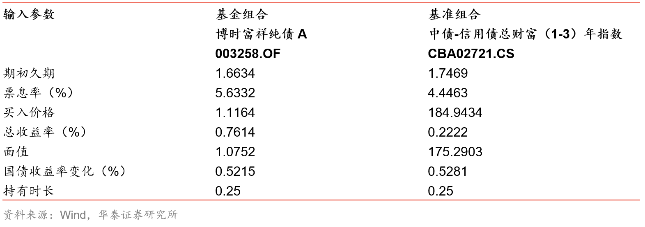
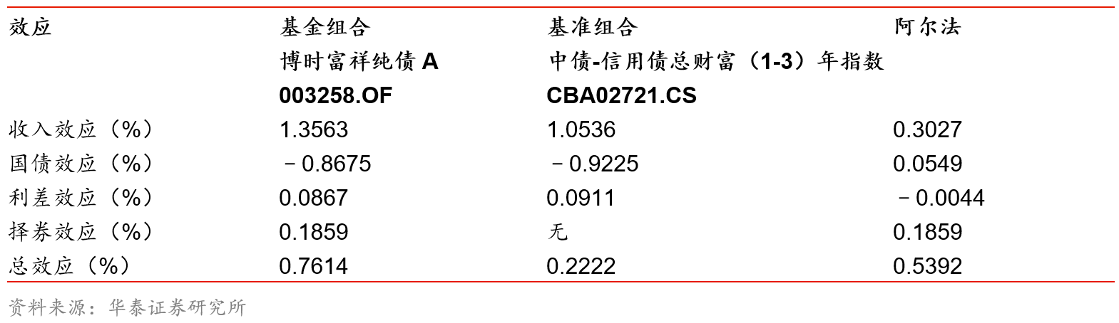
输入参数汇总与业绩归因结果
该基金在2020年三季度内总收益率和总阿尔法的最大来源均为收入效应
今年三季度国债收益率总体延续二季度的趋势继续走高，导致国债效应对基金和基准的总收益率都产生了负面影响
该基金由于相对基准配置了更短的久期，从而在债市走熊时获得了正的国债效应阿尔法
总收益率与国债收益率变化计算略去
代入模型计算公式

Slide 23
目录
Campisi模型原理介绍与算法推导
我国公募纯债基金Campisi模型业绩归因分析流程示例
全市场纯债基金业绩归因结果统计分析

Slide 24
多只基金多期分析：全体纯债基金2017Q3-2020Q3
【样本范围】将纯债基金定义为属于Wind开放式基金分类中债券型基金下面中长期纯债型基金或短期纯债型基金两个二级分类的基金
【研究跨度】2017年三季度到2020年三季度
【分析频度】采用季度频率，这是基金定期报告持仓数据所能支持的最高频率，研究跨度包含13个季度
【数据形式】业绩归因分析结果的数据形式为面板数据，即对每个基金（个体），在其成立后正常运作、有市场与季报数据的每个季度（时间），都有一个总收益率和一个总阿尔法以及它们各自的四个分解效应
【结果过滤】大额申购赎回或转型等事件可能导致基金净值在短时间内大幅变化，但Campisi模型设计初衷并没有考虑这种净值变化，结合人工检测与债券资产本身的特性，保守设定10%的过滤阈值——即如果某季度内某基金的总收益率绝对值超过了10%，就把该基金在该季度内总收益率和总阿尔法的业绩归因分析结果都从全体结果中剔除，以尽可能避免失真的业绩归因结果干扰后续统计分析
【样本数量】随着新基金不断成立，市场上纯债基金的数量是在不断变多的，因此业绩归因结果是一个不平衡面板，2017年三季度有效样本只有526只基金，2020年三季度增长到1,460只

Slide 25
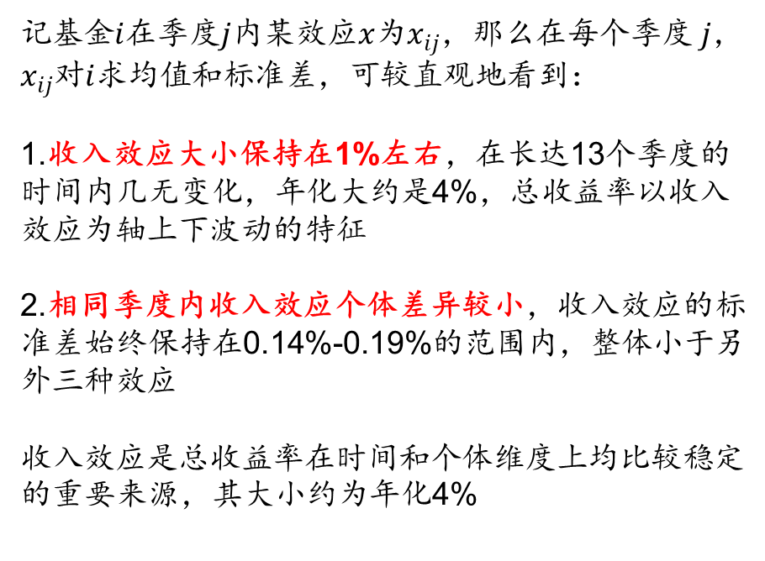
收入效应是总收益率绝对水平的长期稳定来源
记基金$i$在季度$j$内某效应$x$为$x_{ij}$，那么在每个季度$j$，$x_{ij}$对$i$求均值和标准差，可较直观地看到：
1.收入效应大小保持在1%左右，在长达13个季度的时间内几无变化，年化大约是4%，总收益率以收入效应为轴上下波动的特征
2.相同季度内收入效应个体差异较小，收入效应的标准差始终保持在0.14%-0.19%的范围内，整体小于另外三种效应
收入效应是总收益率在时间和个体维度上均比较稳定的重要来源，其大小约为年化4%

Slide 26
国债效应和择券效应分别在时间和个体维度驱动总收益率边际变化
1.时间维度上国债效应与总收益率正相关性最强，继续观察各效应均值的时间序列图，可以发现国债效应和总收益率的形态高度相似；计算各效应均值之间的相关系数，发现国债效应与总收益率相关系数高达0.9071
国债效应是总收益率在时间序列上边际变化的最大驱动因素，经济学含义在于无风险利率所蕴含的系统性风险变化是债券基金总收益率变化的主要影响因素
 | 收入效应 | 国债效应 | 利差效应 | 择券效应 | 总收益率
收入效应 | 1.0000
国债效应 | 0.3646 | 1.0000
利差效应 | 0.1251 | ﹣0.1939 | 1.0000
择券效应 | ﹣0.7760 | ﹣0.0582 | ﹣0.3239 | 1.0000
总收益率 | 0.3865 | 0.9071 | 0.2239 | ﹣0.1144 | 1.0000

Slide 27
国债效应和择券效应分别在时间和个体维度驱动总收益率边际变化
2.时间维度上国债效应与利差效应的相关性可能取决于宏观环境，继续观察各效应均值的时间序列图，发现国债效应和利差效应走势略微相反
先指出，这种负相关性本质上是国债收益率和信用利差变化的负相关性在Campisi模型下的另一种表现形式，下一页详解
因此本质上需要在经济学范畴内尝试解释国债收益率变化和信用利差变化的相关性：
（1）如果较长期内国债收益率和信用利差的变化主要是由宏观经济状况变化决定的，那么在经济下行周期，资金流入安全资产，就可能出现国债收益率走低同时伴随信用利差扩张的现象，经济上行周期反之
（2）如果中短期内国债收益率和信用利差的变化的主要是由流动性环境变化决定的，那么在流动性宽裕时，二者就可能同时走低，流动性紧张时同时走高

Slide 28
国债效应和择券效应分别在时间和个体维度驱动总收益率边际变化
右上：国债效应与2年期国债收益率负相关
国债效应＝﹣期初久期×国债收益率变化
右下：利差效应与中债-信用债总财富（1-3年）指数相对2年期国债收益率的利差负相关
利差效应＝﹣期初久期×基准信用利差变化
国债效应和利差效应时间序列的一定负相关性的根源是国债收益率和信用利差变化方向随经济周期运行的不断交替演变，前后者的连接桥梁是Campisi模型中两个效应计算公式的同形性
国债收益率
信用利差
利差效应
国债效应
国债效应与利差效应的相关性必然和国债收益率与信用利差的相关性保持一致，否则系统内会出现矛盾

Slide 29
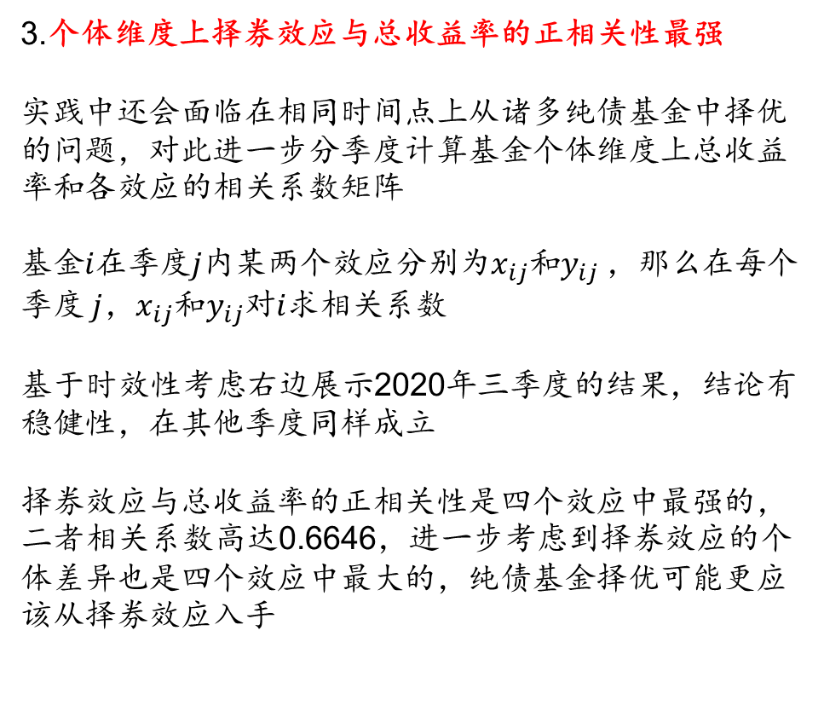
国债效应和择券效应分别在时间和个体维度驱动总收益率边际变化
3.个体维度上择券效应与总收益率的正相关性最强
实践中还会面临在相同时间点上从诸多纯债基金中择优的问题，对此进一步分季度计算基金个体维度上总收益率和各效应的相关系数矩阵
基金$i$在季度$j$内某两个效应分别为$x_{ij}$和$y_{ij}$，那么在每个季度$j$，$x_{ij}$和$y_{ij}$对$i$求相关系数
基于时效性考虑右边展示2020年三季度的结果，结论有稳健性，在其他季度同样成立
择券效应与总收益率的正相关性是四个效应中最强的，二者相关系数高达0.6646，进一步考虑到择券效应的个体差异也是四个效应中最大的，纯债基金择优可能更应该从择券效应入手
 | 收入效应 | 国债效应 | 利差效应 | 择券效应 | 总收益率
收入效应 | 1.0000
国债效应 | ﹣0.0970 | 1.0000
利差效应 | 0.1526 | ﹣0.7187 | 1.0000
择券效应 | ﹣0.0523 | ﹣0.2228 | ﹣0.0281 | 1.0000
总收益率 | 0.2576 | 0.3182 | ﹣0.0472 | 0.6646 | 1.0000

Slide 30
择券阿尔法是总阿尔法的主要来源，但在个体和时间维度上差异较大
1.超过半数纯债基金无法跑赢其基准指数
类似总收益率分析部分，对总阿尔法及其各分解效应在各个季度内求均值，并观察均值的时间序列
除今年受疫情影响债市波动较大从而国债阿尔法成为主要影响因素以外，上图阿尔法分解的择券阿尔法与总阿尔法曲线整体重合度较高，因此认为时间序列上总阿尔法的主要来源是择券阿尔法
除2018Q4、2019Q1、2020Q1、2020Q3以外，其余9个季度的总阿尔法均值都是小于0，对这9个季度的总阿尔法均值进行单侧假设检验，小于0是统计显著的，也就是说一个处于全市场平均水平的纯债基金在研究期内过半时间都无法跑赢基准
除2018Q4、2020Q1以外，其余所有时间能够跑赢基准的纯债基金占整体的比例都不到一半
季度 | 总阿尔法均值 | 基金总数量 | 跑赢基准的基金数量 | 跑赢基准的基金比例
2017年三季度 | ﹣0.11% | 526 | 183 | 34.79%
2017年四季度 | ﹣0.19% | 568 | 209 | 36.80%
2018年一季度 | ﹣0.24% | 596 | 203 | 34.06%
2018年二季度 | ﹣0.27% | 642 | 252 | 39.25%
2018年三季度 | ﹣0.27% | 708 | 242 | 34.18%
2018年四季度 | 0.08% | 780 | 438 | 56.15%
2019年一季度 | 0.03% | 855 | 402 | 47.02%
2019年二季度 | ﹣0.16% | 972 | 361 | 37.14%
2019年三季度 | ﹣0.03% | 1,021 | 415 | 40.65%
2019年四季度 | ﹣0.12% | 1,109 | 375 | 33.81%
2020年一季度 | 0.11% | 1,211 | 732 | 60.45%
2020年二季度 | ﹣0.08% | 1,354 | 533 | 39.36%
2020年三季度 | 0.03% | 1,460 | 673 | 46.10%

Slide 31
择券阿尔法是总阿尔法的主要来源，但在个体和时间维度上差异较大
2.纯债基金择优应当关注择券阿尔法
类似总收益率分析部分，对各效应阿尔法均值时间序列计算相关系数矩阵，择券阿尔法与总阿尔法正相关性最强，相关系数高达0.9003
在个体角度，分季度计算基金个体维度上阿尔法和各效应阿尔法的相关系数矩阵，所有季度都是择券阿尔法与总阿尔法的正相关性最强，相关系数2020Q3为0.7761
在各个季度内，计算各个效应阿尔法的标准差，发现不同的纯债基金之间择券阿尔法的差异程度要大于其他三个效应的阿尔法
综合来看，从超越基准、获取总阿尔法的角度对纯债基金择优，我们认为在四个效应所提供的阿尔法当中，更应该重点关注择券阿尔法，从择券阿尔法着手的效率可能最高

Slide 32
谢谢！
敬请参考审阅

